Slide 1
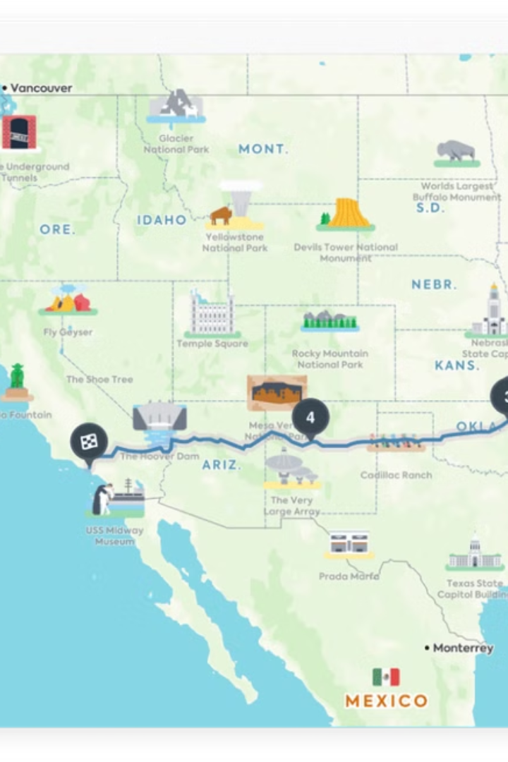
Мультимодальный маршрутизатор с подбором отелей
Сервис для поиска оптимальных маршрутов между любыми точками России. Поддерживает комбинации авиа, ЖД, авто и общественного транспорта. Автоматически подбирает отели рядом с пунктом назначения.
МА
по Марат Ахунзянов

Slide 2




Интерактивная карта
Выбор точек маршрута
Цветовая дифференциация
Поиск по названию или клик на карте.
Маршруты отображаются разными цветами по типу транспорта.
Удобная навигация
Интуитивно понятный интерфейс для планирования путешествий.

Slide 3
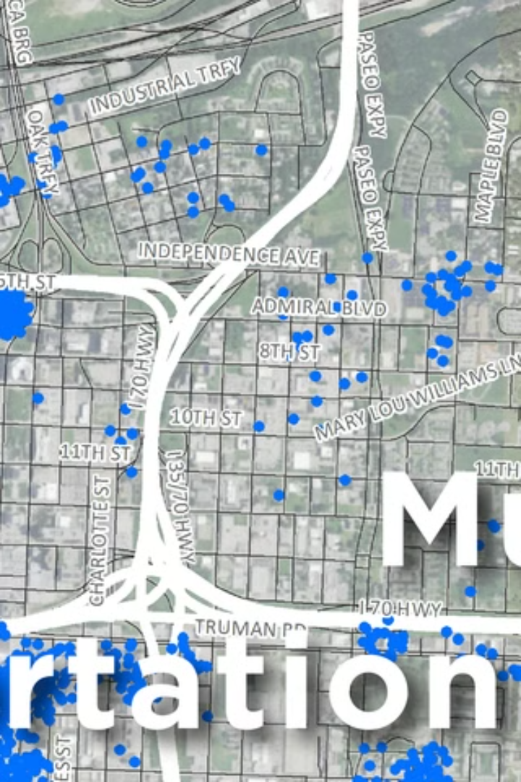



Расчет маршрутов
Критерии оптимизации
Выбор кратчайшего расстояния, времени или стоимости.
Мультимодальность
Комбинация авиаперелётов, поездов и автомобилей.
Детализация
Время в пути с учётом пересадок и стоимость билетов.

Slide 4
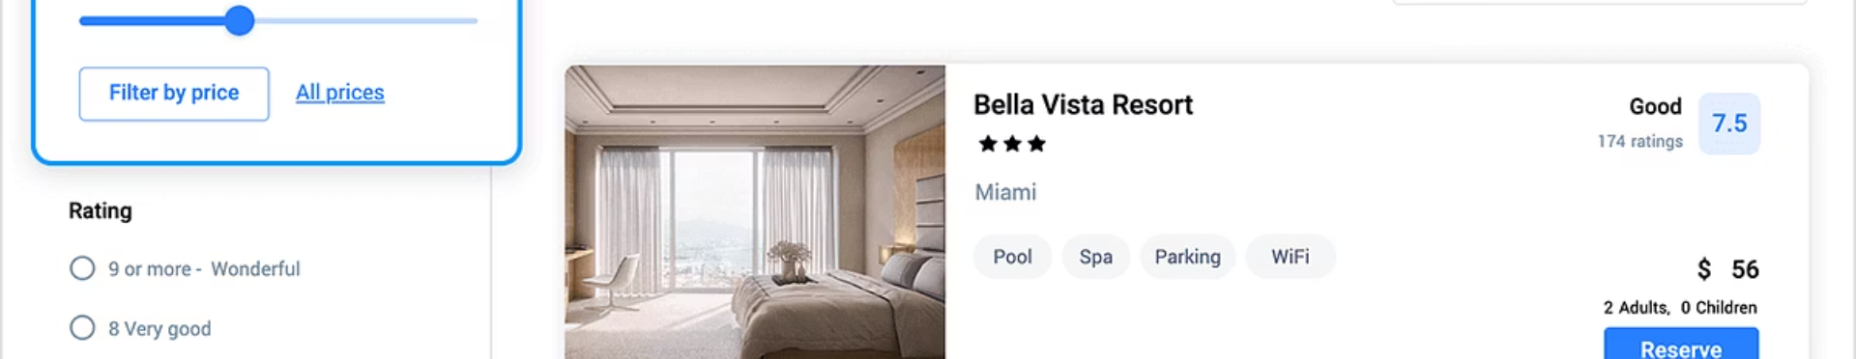
Подбор отелей
Гибкие фильтры
Прямое бронирование
Детальная информация
Настройка по цене, рейтингу и удалённости от конечной точки (1–5 км).
Ссылки на Booking.com и Ostrovok.ru для моментального бронирования.
Фотографии, отзывы и описание удобств каждого отеля.

Slide 5




Дополнительные инструменты
Топливный калькулятор
Расчет расхода бензина и стоимости автопоездки.
Офлайн-карты
Скачивание регионов для навигации без интернета.
Планировщик
Создание подробного расписания поездки.

Slide 6






Технологическая база
Алгоритм Дейкстры
Поиск оптимального пути
Интеграция API
Aviasales, РЖД, 2ГИС
Картография Яндекс
Основа визуализации

Slide 7
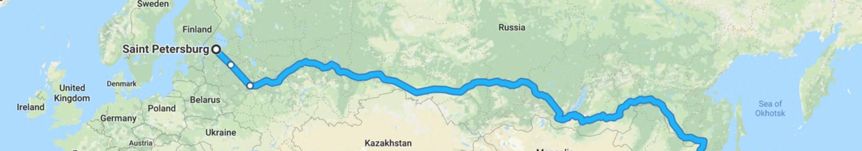



Пример работы
Выбор маршрута
Пользователь выбирает Москву и Владивосток.
Варианты поездки
Самолёт: 8 ч 20 мин, от 15 000 ₽. Поезд + авто: 6 дней 4 ч.
Подбор жилья
Гостиница «Азимут» – от 4 500 ₽/ночь. Хостел «Тихоокеанский» – от 1 200 ₽/ночь.

Slide 8








Конкурентные преимущества
Комбинированные маршруты
Гибкая настройка
Единственный сервис, объединяющий авиа-, ж/д- и автотранспорт.
Обход платных дорог, выбор класса билетов.
Целевая аудитория
Интеграция с бронированием
Туристы, бизнес-путешественники и логистические компании.
Мгновенный переход к покупке билетов и отелей.

